Slide 1




Выпускная квалификационная работа
по курсу «Data Science».
Прогнозирование конечных свойств новых материалов (композиционных материалов).
Слушатель: Лещинский Александр Викторович

Slide 2
Композитные материалы
Композиционные материалы — это искусственно созданные материалы, состоящие из нескольких других с четкой границей между ними
SDFFRS

Slide 3
Проблема
Трудно определить характеристики композита, состоящего из разных по свойствам компонентов.

Slide 4
Решение
Создавать прогнозные модели с целью сократить количество проводимых испытаний, а также пополнить базу данных материалов возможными новыми характеристиками материалов, и цифровыми двойниками новых композитов.

Slide 5
Задача
Необходимо разработать несколько моделей для прогнозирования следующих переменных:
Модуль упругости при растяжении, ГПа;
Прочность при растяжении, МПа.
Для изучения доступен data set, состоящий из характеристик компонентов композитных материалов и характеристик производственного процесса. Общий объем dataset - 1040 измерений (строк) для каждой из 13 переменных:
Угол нашивки, град; Шаг нашивки;
Плотность нашивки; Соотношение матрица-наполнитель;
Плотность, кг/м3; Модуль упругости, Гпа;
Количество отвердителя, м.%; Содержание эпоксидных групп,%_2;
Температура вспышки, С_2; Поверхностная плотность, г/м2;
Модуль упругости при растяжении, ГПа; Прочность при растяжении, МПа;
Потребление смолы, г/м2.

Slide 6
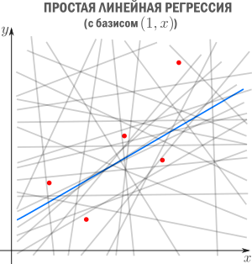
Регрессия

Slide 7
Многослойный перцептрон (нейронные сети)

Slide 8
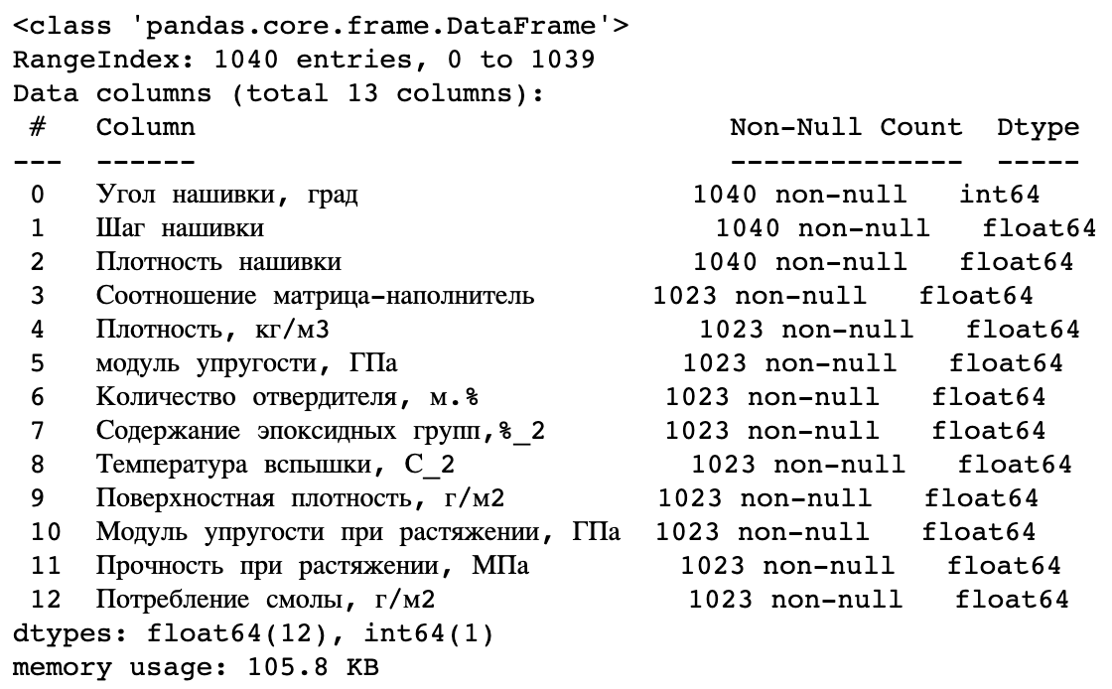
Разведочный анализ данных

Slide 9
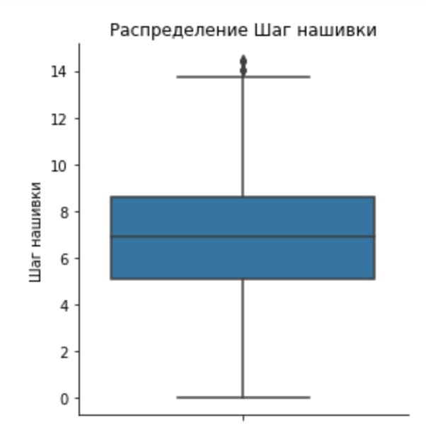
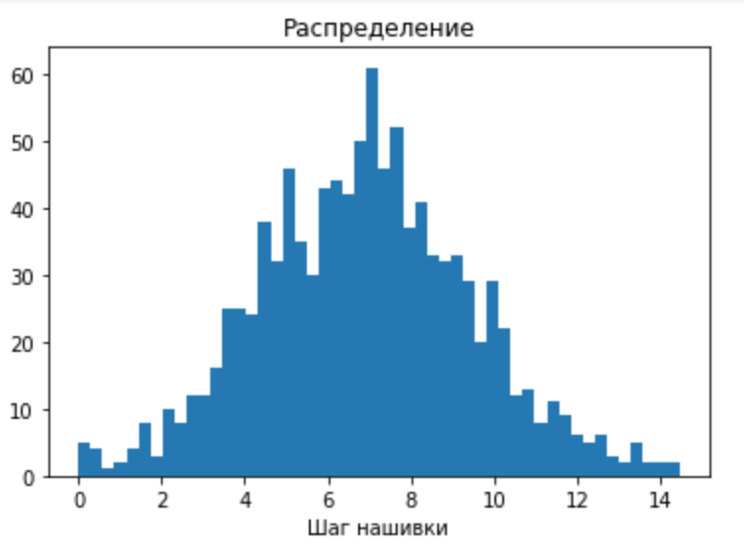
Разведочный анализ данных
Гистограммы распределения
Диаграммы ящика с усами

Slide 10
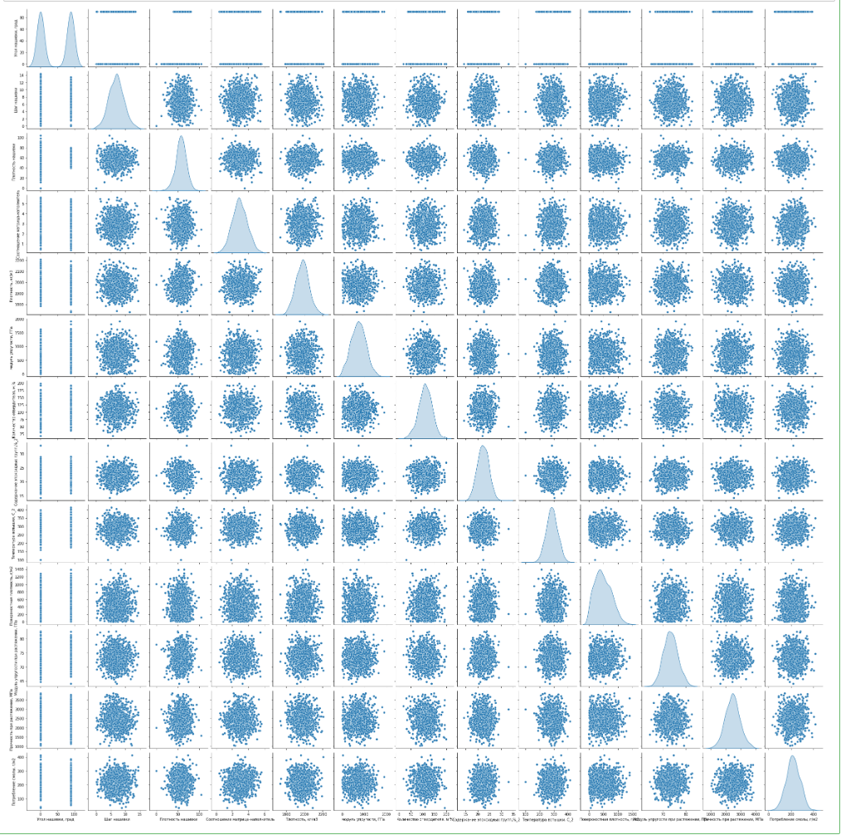
Разведочный анализ данных
Попарные графики

Slide 11
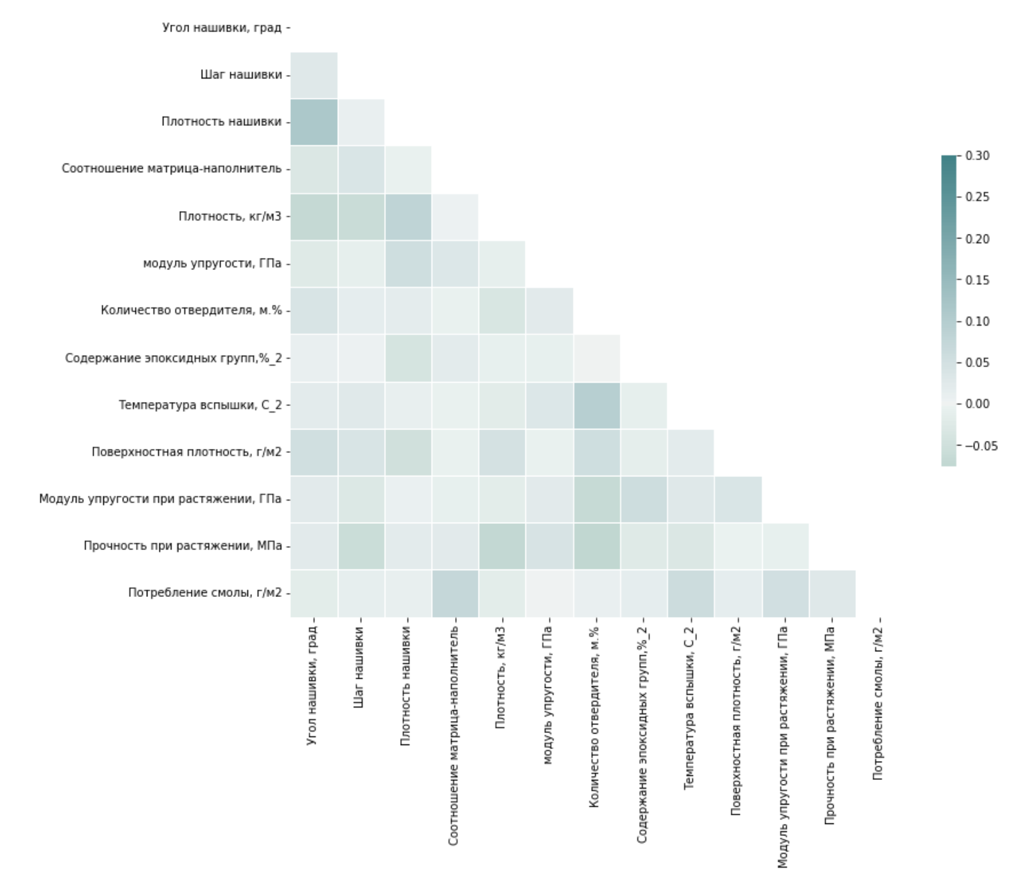
Разведочный анализ данных
Корреляция признаков

Slide 12
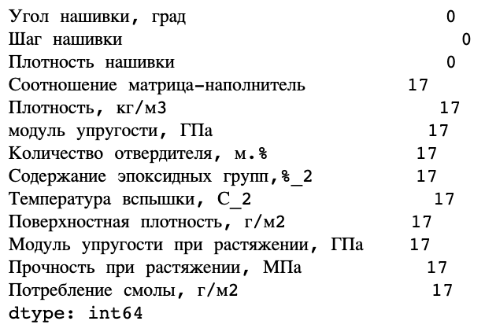
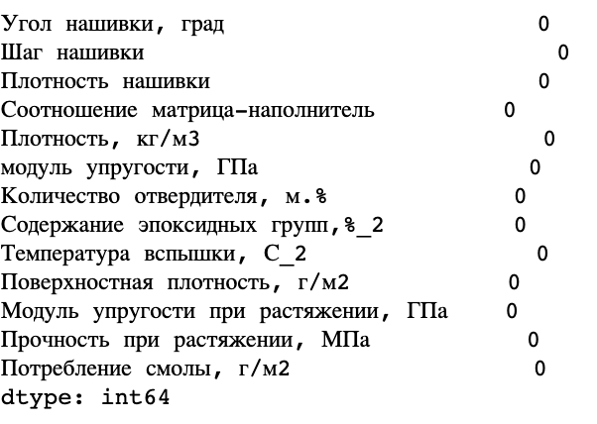
Предобработка данных
Удаление

Slide 13
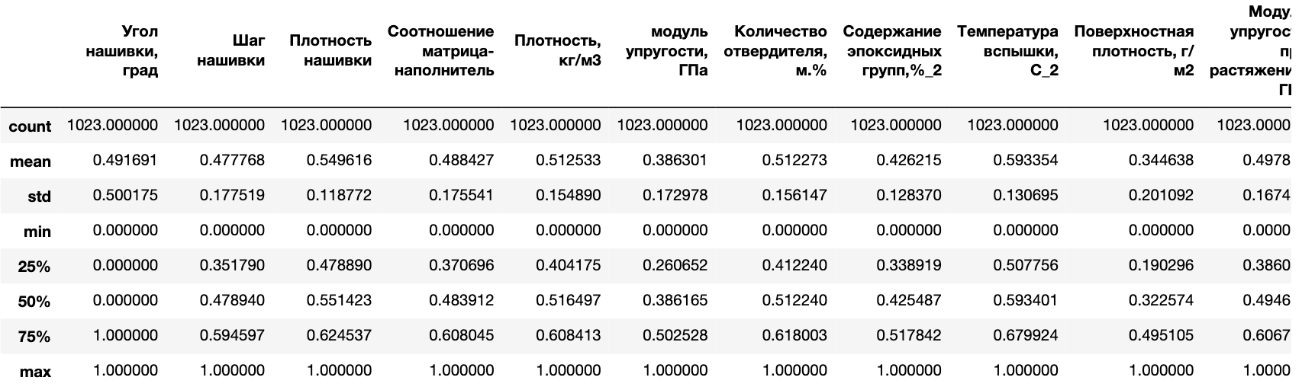
Предобработка данных
Нормализация

Slide 14
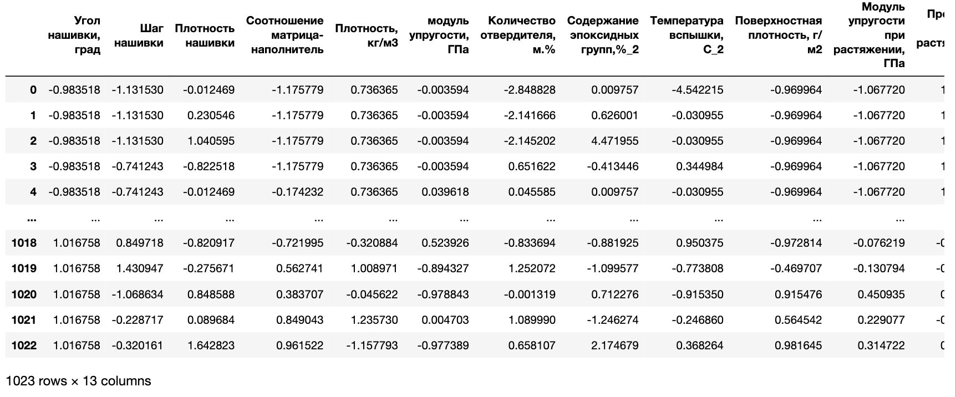
Предобработка данных
Стандартизация

Slide 15
Разработка и обучение модели
Для прогноза модуля упругости при растяжении и прочности при растяжении данные были разделены в соотношении:
- 70% обучение модели;
- 30% тестирование модели.
Были использованы следующие модели:
Модель 1 - линейная регрессия leaner_model;
Модель 2- многослойный персептрон dnn_model;
Модель 3 – проведены эксперименты с многослойным персептроном dnn_model2.

Slide 16
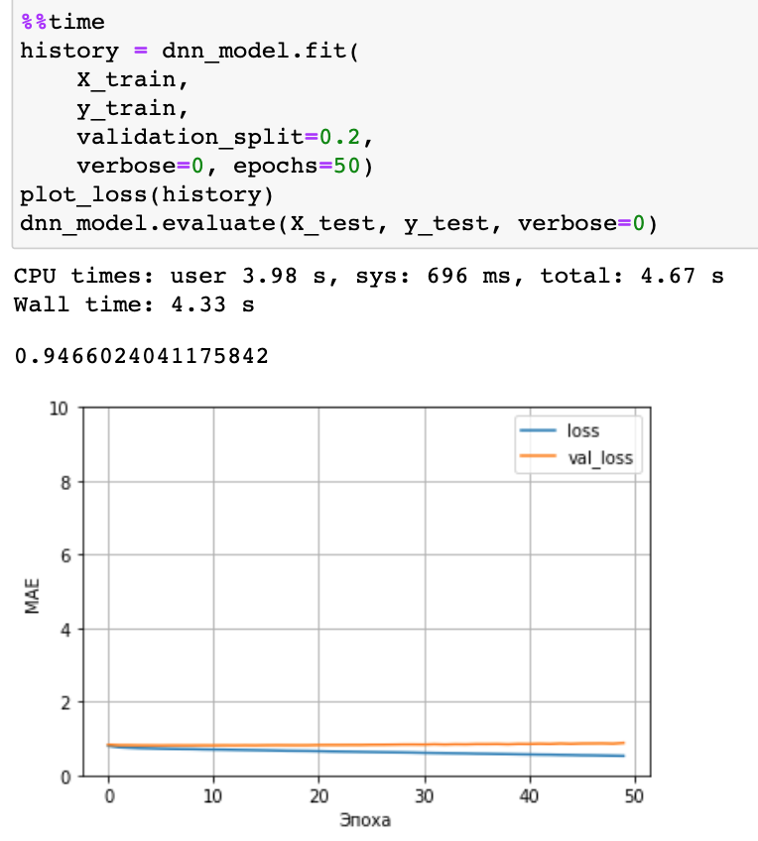
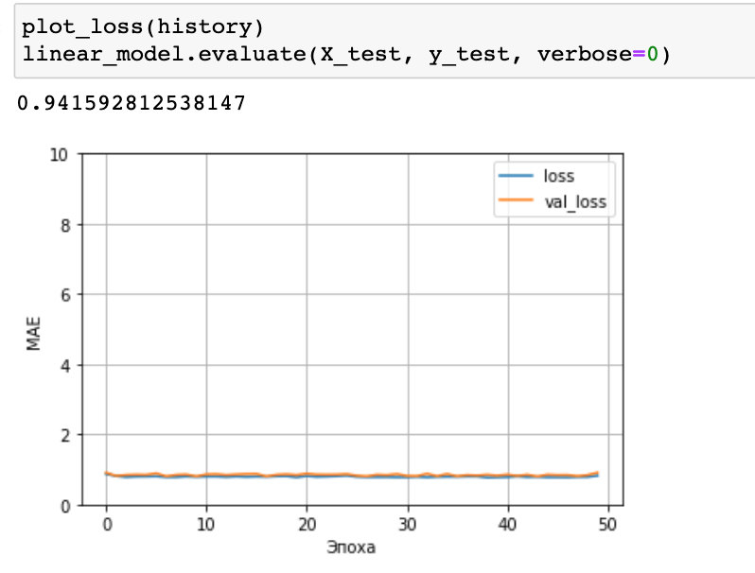
Разработка и обучение модели

Slide 17
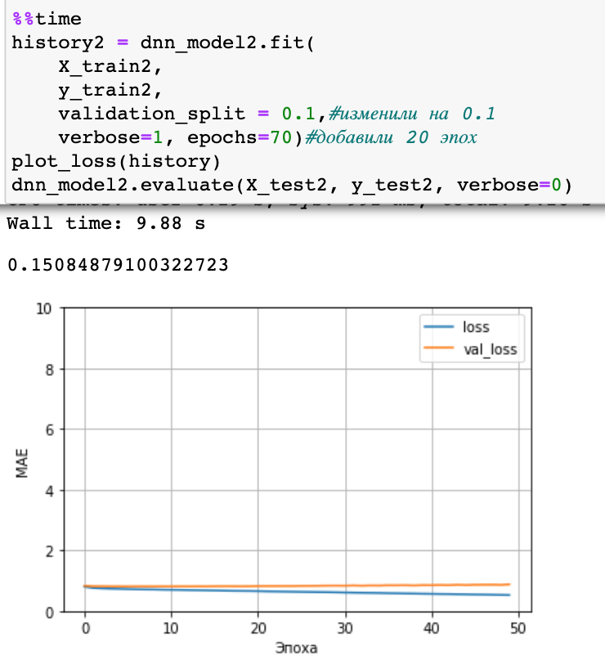
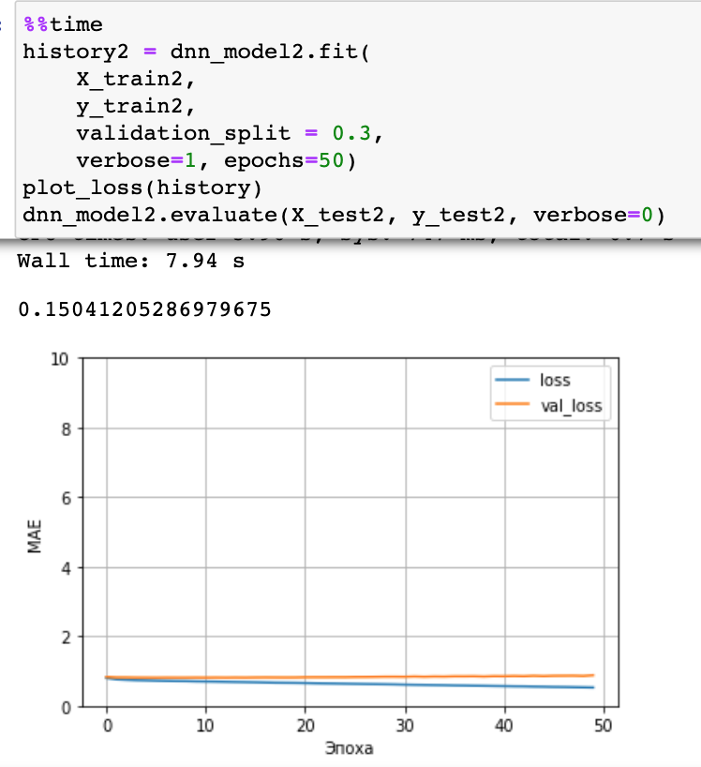
Разработка и обучение модели

Slide 18
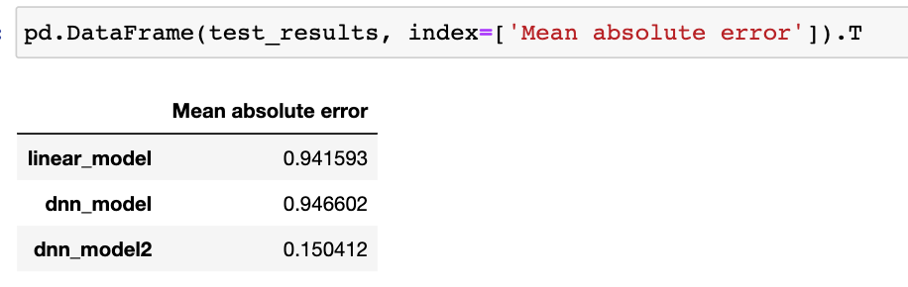
Тестирование модели
Для модели dnn_model2 выявлена наименьшая абсолютная средняя ошибка.

Slide 19
Решение
Для прогнозирования соотношения матрица – наполнитель была выбрана модель dnn_model2. Активационная функция sigmoid, оптимизатор RMSprop, функция потерь MAE, 3 скрытых слоя определены экспериментальным путем, на выходе 1 нейрон.

Slide 20
Заключение
В результате исследования было построено несколько моделей для прогнозирования конечных свойств композитных материалов с использованием методов, изученных на курсе «Data Science».
Разработано приложение.
Создан удаленный репозиторий и на него загружены результаты работы.

Slide 21
Спасибо за внимание

